Slide 1
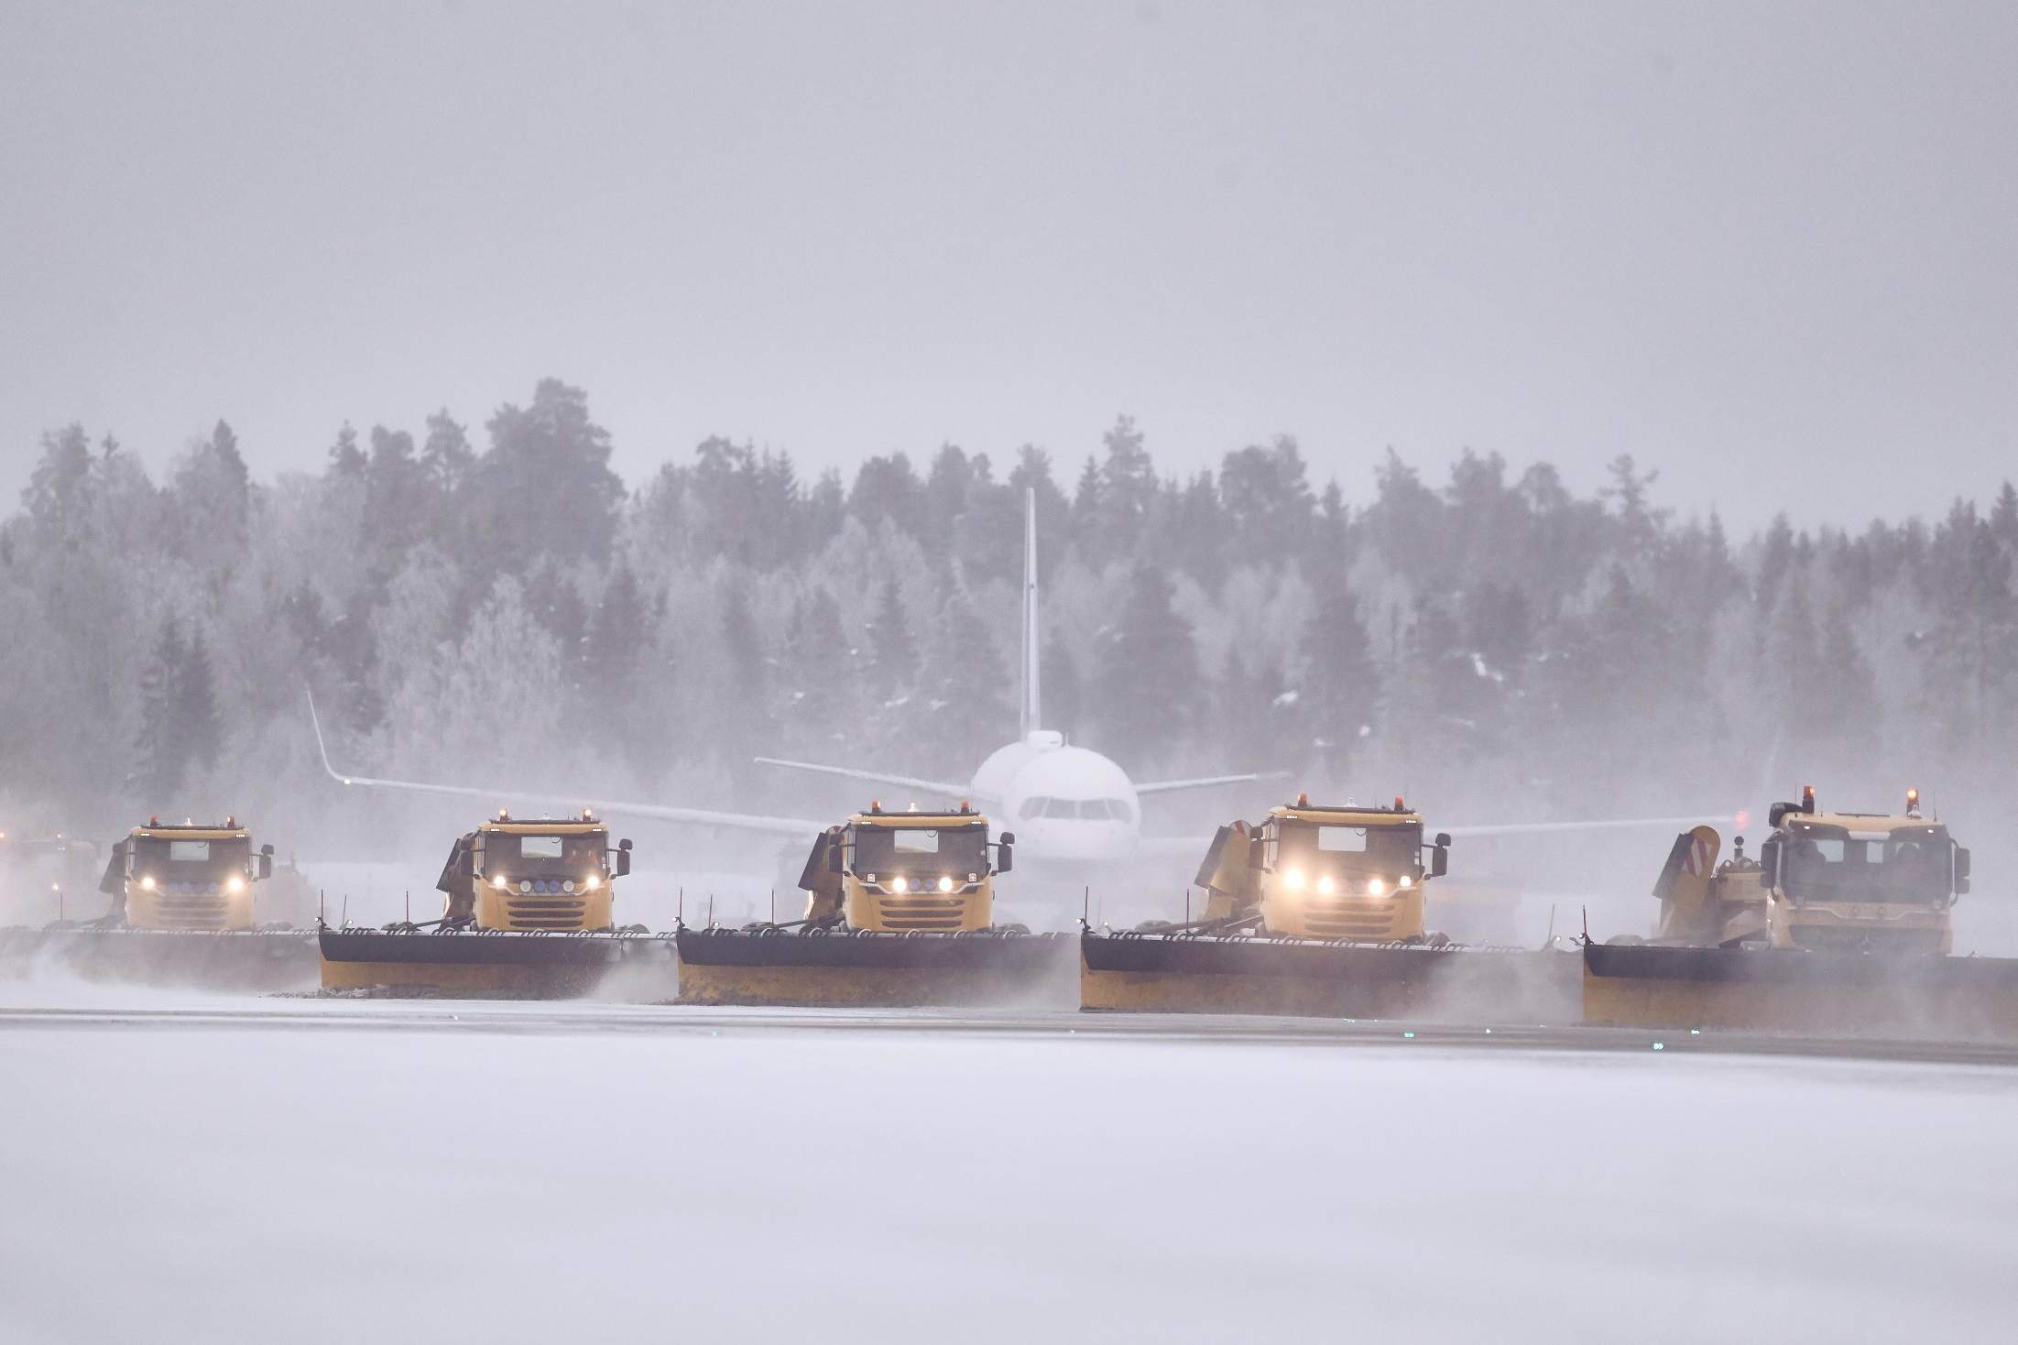
FOLKEMØTE ULLENSAKER RÅDHUS 25.04.2018

Slide 2

AVINOR OSLO LUFTHAVN
27,5
MILLIONER
PASSASJERER I 2017
15 000
ANSATTE
Topp fem destinasjoner:
1. Trondheim
2. Bergen
3. Stavanger
4. København
5. Stockholm
25 %
57 %
43 %

Slide 3
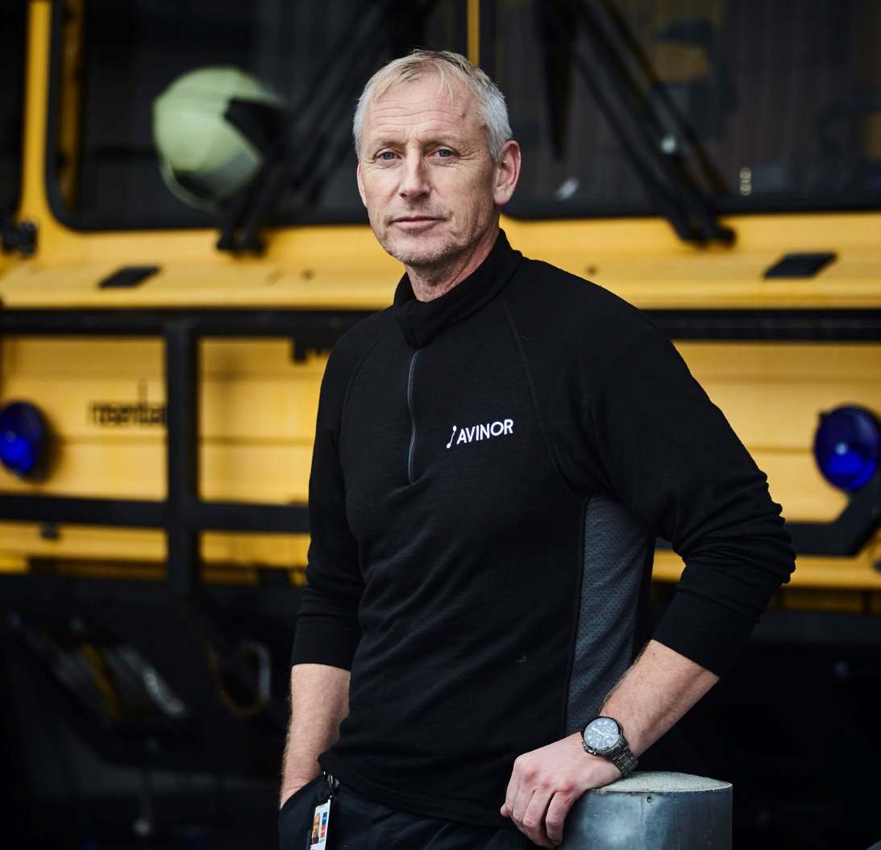

SAMFUNNSØKONOMI:
Nøkkeltall:
15 000 jobber på Oslo lufthavn
Indirekte sysselsetter Oslo lufthavn i dag 25 000 mennesker. Dette tallet kan dobles fram mot 2050
(Beregninger utført av Copenhagen Economics)

Slide 4
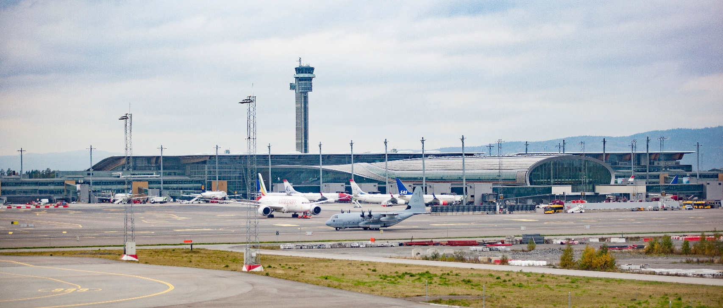
NORGES STØRSTE «VEIKRYSS»

Slide 5
BEHOV FOR 3. RULLEBANE PÅ OSLO LUFTHAVN I 2030
Planlegging, grunnerverv og bygging tar tid
Nabokommunene trenger forutsigbarhet
Frem mot 2030 vil alt gjøres for å utvikle kapasiteten med eksisterende rullebaner
Tredje rullebane vil ikke bli bygget før behovet er der
Samferdselsdepartementet vil ta stilling til spørsmålet om bygging når det foreligger en konsesjonssøknad fra Avinor
Avinor dekker investeringen selv
Avinors mål er minst mulige negative støykonsekvenser. Arbeidet med oppdaterte støyanalyser ferdigstilles til sommeren.
Behov for 3.bane ved 35 mill passasjerer
*Det er lagt til grunn lavere trafikkvekst i prognosene fremover (2% årlig) enn frem til nå. Fra åpningen i 1998 har veksten vært i snitt 3,7 prosent pr år. IATAs prognose er 5 prosent årlig vekst i flytrafikken internasjonalt i årene fremover
* Kvalitetssikret av Møreforskning AS, Nichols, LFV, GFL og Pontarius AB.

Slide 6
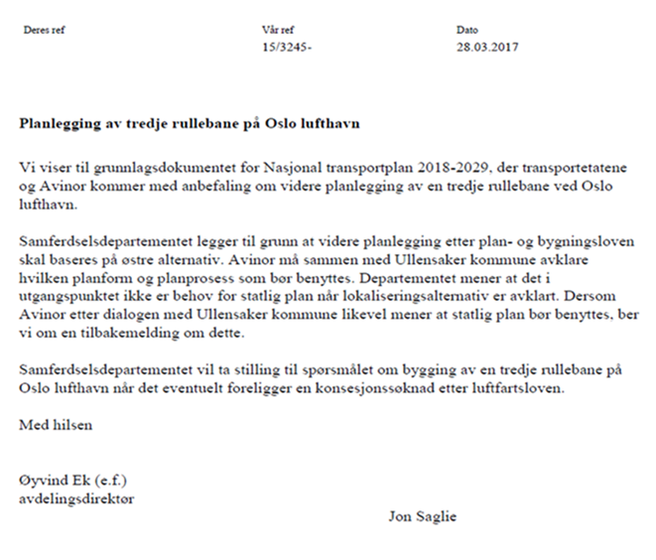
OPPDRAG GITT FRA SAMFERDSELSDEPARTEMENTET

Slide 7
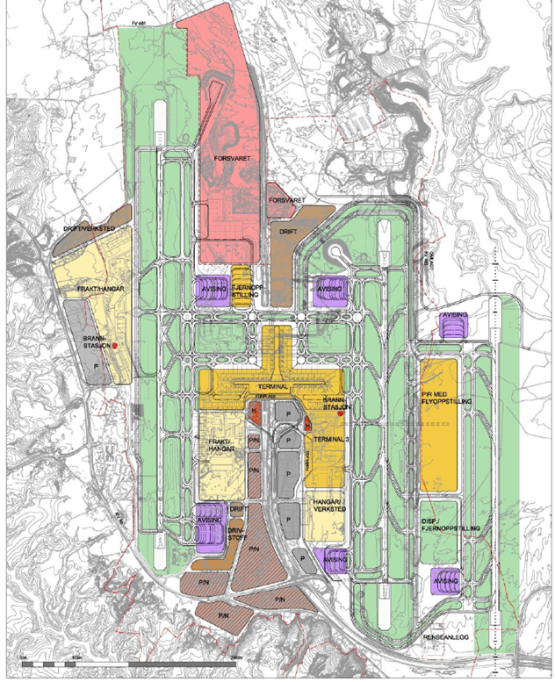
3. RULLEBANE PÅ OSLO LUFTHAVN I 2030

Slide 8
NYE STØYKART
Sintef utfører støykartleggingen for 3 rullebaner nå
Planlagt ferdig sommeren 2018
Grunnlag for konsekvensvurderingen i plansaken
Mer informasjon om tredje rullebane finnes på: https://avinor.no/tredje-rullebane/

Slide 9

AVINORS VISJON:
ALL INNENLANDSTRAFIKK ELEKTRIFISERT INNEN 2040

Slide 10
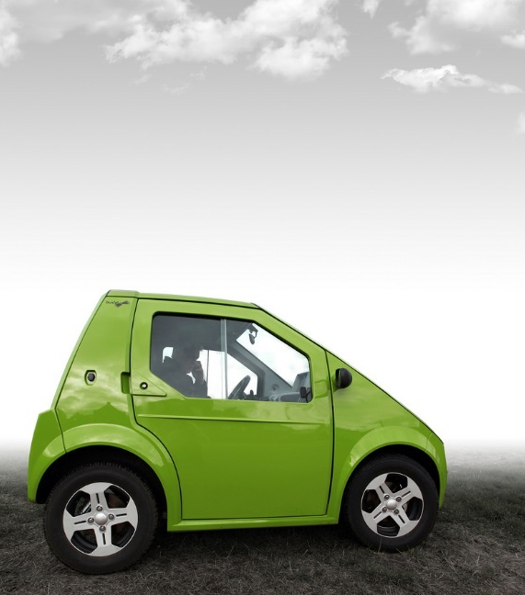
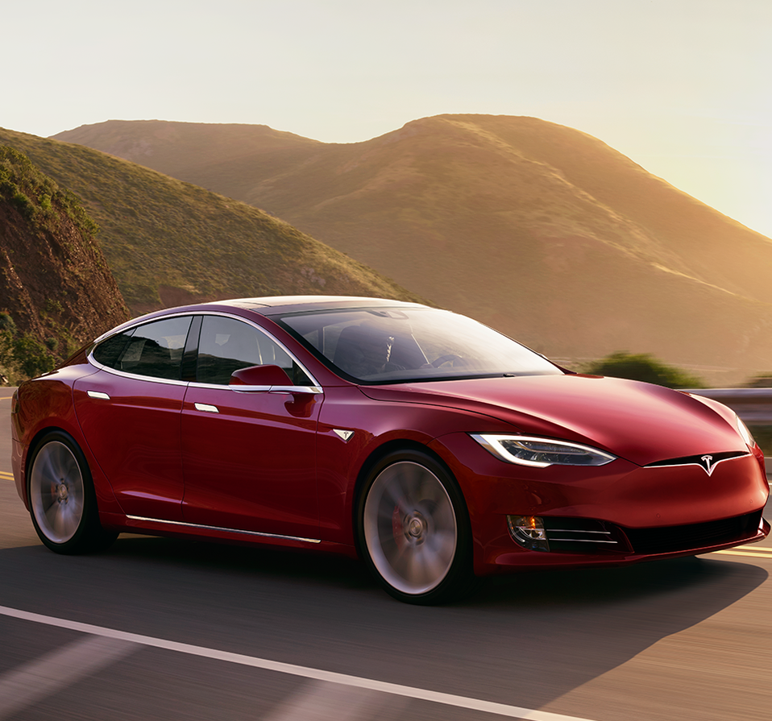

Slide 11
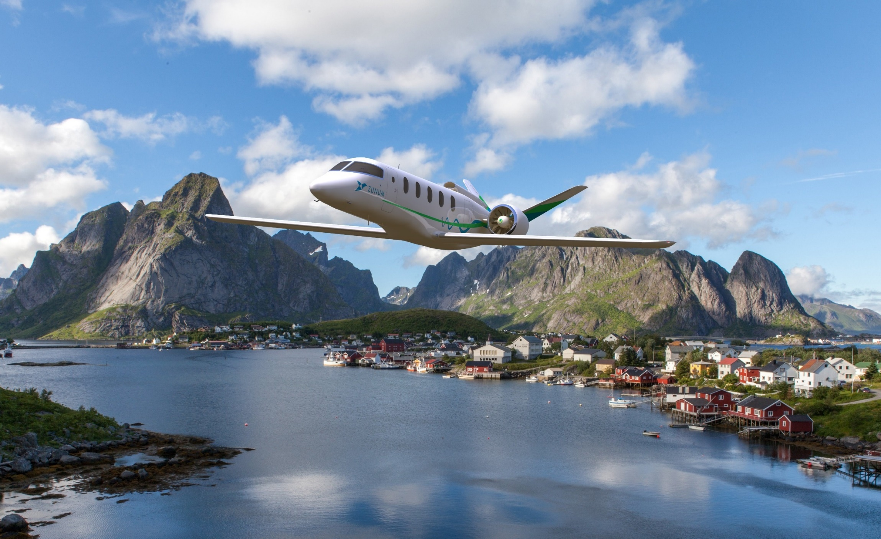
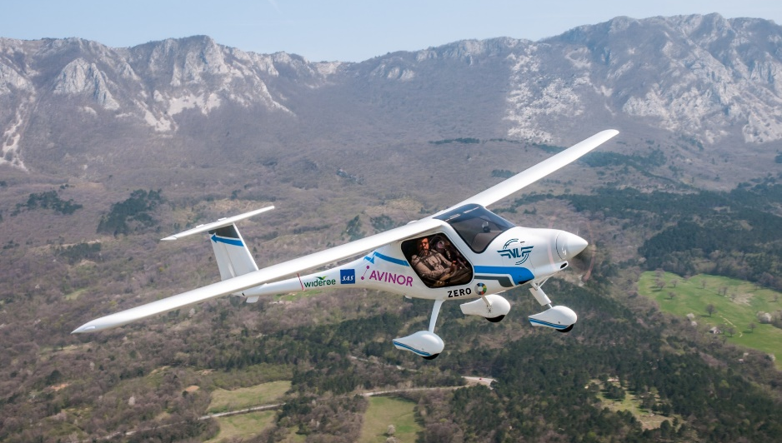
Leknes
Svolvær
104 km
109 km
Røst
102 km
101 km
Notes:
«PHOTO»: ZUNUM AERO IN REINE, LOFOTEN ISLANDS, NORWAY (ILLUSTRATION CREDIT: ZUNUM AERO)
In the US, Boeing and Jet Blue have invested in the start up Zunum Aero.
Flying testbed 2019
Testing aircraft from 2022.
Range: 200 km battery electric, up to 1000 km hybrid electric.
12 seats??

Slide 12

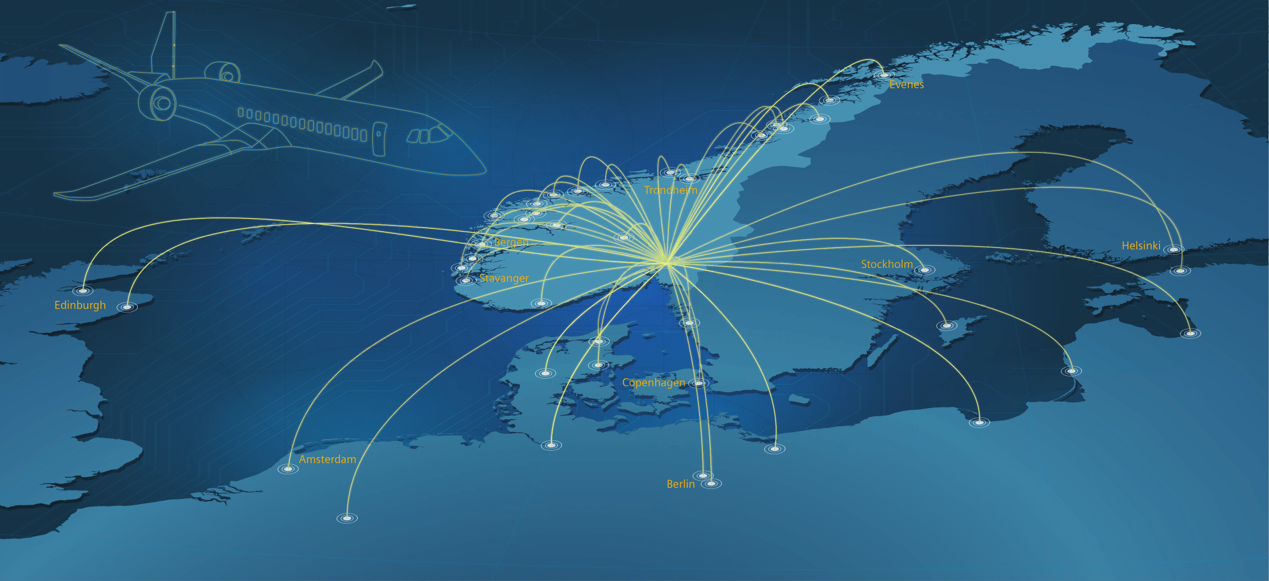
Hybrid electric aircraft
Range from Oslo in 2030: 100 pax 1000 km

Slide 13
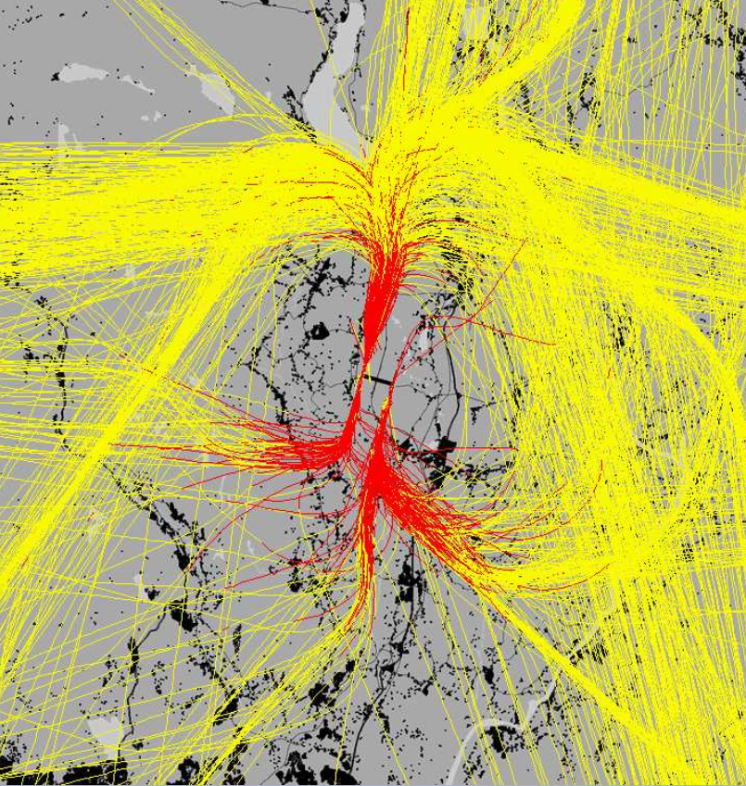
UTFLYGNINGER
UTVIKLING FRA 1999 TIL 2018

Slide 14
KURVEDE INNFLYGNINGER
400 stk rettlinjede
400 stk kurvede

Slide 15
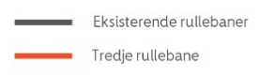
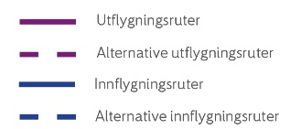
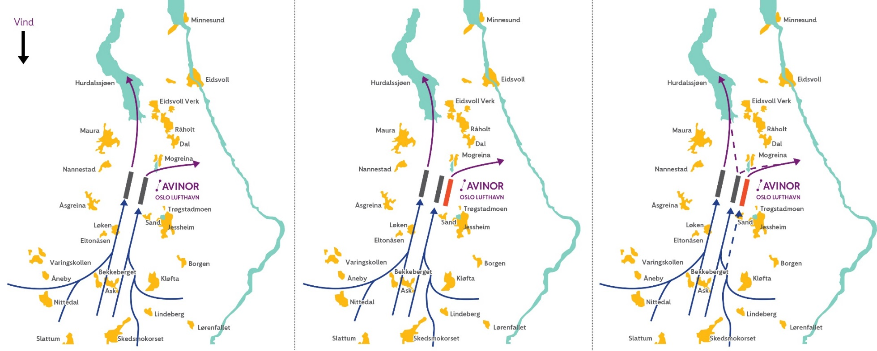
OPERATIVT KONSEPT VED VIND FRA NORD

Slide 16
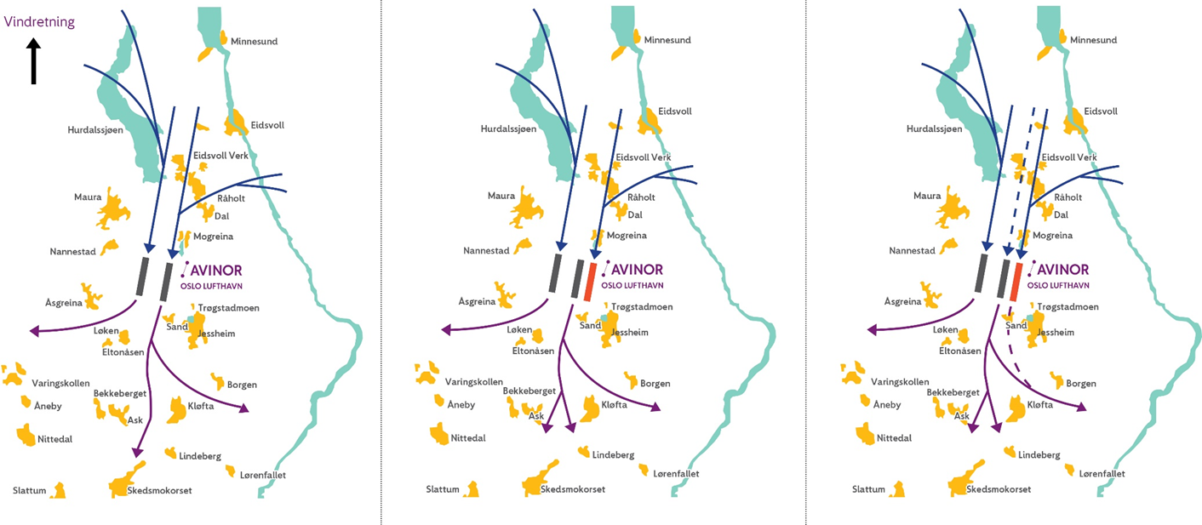
OPERATIVT KONSEPT VED VIND FRA SØR

